Slide 1
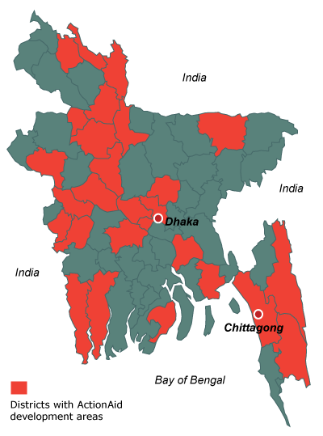
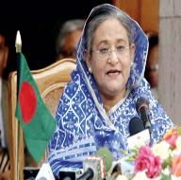

Slide 2
বিসমিল্লাহির রাহমানির রাহিম
আসসালামু আলাইকুম
সকলকে
শুভেচ্ছা

Slide 3
পরিচিতিঃ
মোসাম্মাৎ সেলিনা আক্তার
(সহকারি শিক্ষক কম্পিউটার)
জিন্নাত আলী মেমোরিয়াল স্কুল এন্ড কলেজ
কলাখালী, পিরোজপুর সদর,পিরোজপুর।

Slide 4
শ্রেণি-নবম
বিষয়-পৌরণীতি নাগরিকতা
অধ্যায়- চতুর্থ
সময়-৫০ মিনিট
তারিখ-14।০7।২০২০ ইং

Slide 5
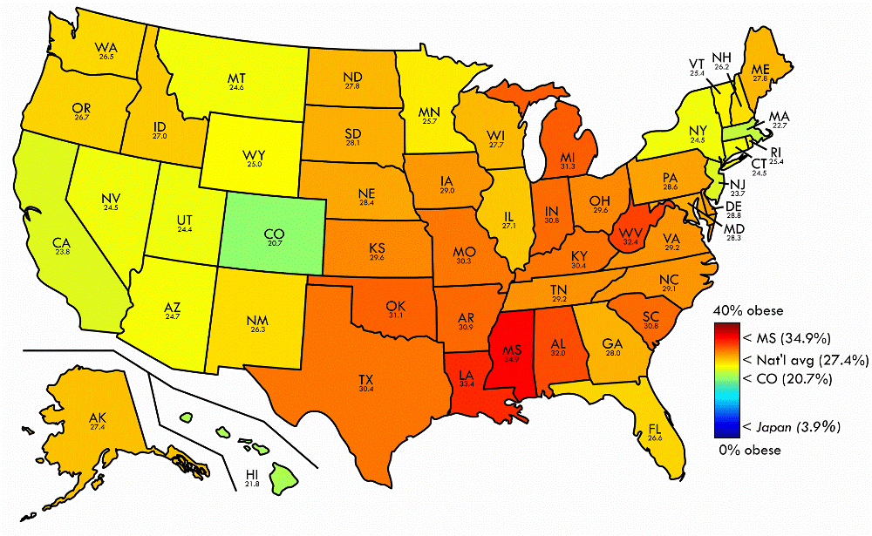
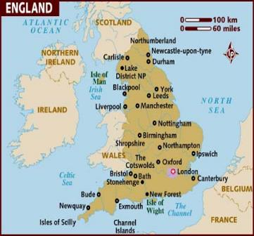
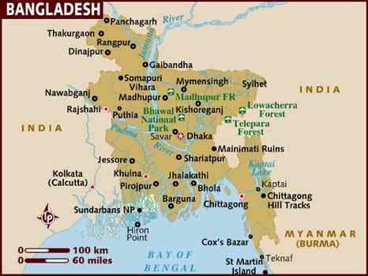
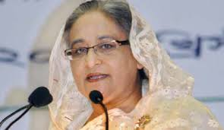
নিচের চিত্র তিনটি লক্ষ কর
USA
সরকার
এ মানচিত্র গুলো কিসের ও ছবিটি কার এবং তিনি কি কাজ করেন ?
হ্যা, এগুলো রাষ্ট্রের মানচিত্র ,বাংলাদেশ রাষ্ট্র পরিচালনা করেন বা সরকার পরিচালনা করেন বঙ্গবন্ধুর সুযোগ্য কন্যা প্রধানমন্ত্রী শেখ হাসিনা।

Slide 6
আজকের বিষয়ঃ-
রাষ্ট্র ও সরকারব্যবস্থা

Slide 7
শিখনফল
এই পাঠশেষে শিক্ষার্থীরা---
◊ গণতান্ত্রিক রাষ্ট্র ব্যবস্থার গুন ও ত্রুটিসমূহ বলতে ও লিখতে পারবে
◊ গণতন্ত্র সফল করার উপায় ও গণতান্ত্রিক আচরণ কেমন হবে তা বলতে পারবে।
◊ একনায়কতান্ত্রিক রাষ্ট্রের দোষ সমূহ বলতে পারবে।

Slide 8
গণতন্ত্র রাষ্ট্রঃ যে শাসনব্যবস্থায় রাষ্ট্রের শাসনক্ষমতা রাষ্ট্রের জনগনের উপর ন্যাস্ত থাকে , তাকে গণতান্ত্রিক রাষ্ট্র বলে।
ব্যক্তিস্বাধীনতার রক্ষা কবচ
যোগ্যতার চেয়ে সংখ্যার উপর গুরুত্ব প্রদান
বিপ্লবের সম্ভাবনা কম
দায়িত্বশীল শাসন
ঘন ঘন নীতির পরিবর্তন
গণতান্ত্রিক ব্ব্যস্থার ত্রুটি
দলীয় শাসনব্যবস্থা
রাজনৈতিক শিক্ষা লাভ
গণতান্ত্রিক রাষ্ট্র ব্যবস্থার গুন
সরকারের দক্ষতা বৃদ্ধি
যুক্তি ও সম্মতির উপর প্রতিষ্ঠিত
ব্যয়বহুল ও অর্থের অপচয় হয়
সাম্য ও সমঅধিকারের প্রতীক
নাগরিকের মর্যাদা বৃদ্ধি

Slide 9
একক কাজ
প্রশ্নঃ গণতান্ত্রিক রাষ্ট্র ব্যবস্থার ২টি গুন ও ২ টি ত্রুটি বল

Slide 10
গনতন্ত্র সফল করার উপায় ও গণতান্ত্রিক আচরণ---
গণতন্ত্র বর্তমান যুগে প্রচলিত শাসন ব্যবস্থাগুলোর মধ্যে সর্বোৎকৃষ্ট এবং সবচেয়ে গ্রহনযোগ্য শাসনব্যবস্থা।কিন্তু এর চর্চা র পথে অনেক প্রতিবন্ধকতা আছে। এসব প্রতিবন্ধকতা দূর করে গণতন্ত্রের সাফল্যের জন্য প্রয়োজন শিক্ষিত ও সচেতন জনগোষ্ঠী,অর্থনৈতিক সাম্য ও ন্যায়ভিত্তিক সমাজব্যবস্থা,দক্ষ প্রশাসন এবং উপযুক্ত নেতৃত্ব।এ ছাড়া আরও প্রয়োজন পরমতসহিষ্ণুতা, আইনের শাসন,মুক্ত ও স্বাধীন প্রচারযন্ত্র , একাধীক রাজনৈতিক দল ও রাজনৈতিক সহনশীলতা।তবে বেশি প্রয়োজন গণতান্ত্রিক রাষ্ট্রের নাগরিকদের গণতান্ত্রিক মনোভাবাপন্ন হওয়া।
তাদেরকে ব্যক্তিগত , সামাজিক ও রাষ্ট্রীয় জীবনের সকল ক্ষেত্রে গণতান্ত্রিক আচরণ করতে হবে। এ জন্য যা করা প্রয়োজন তা হলো-
◊ নাগরিকদের পরমতসহিষ্ণু হতে হবে।সবাইকে মত প্রকাশের সুযোগ দিতে হবে। অন্যের মতকে শ্রদ্ধা করতে হবে।
নিজ দলীয় মত অন্যের উপর জোর করে চাপিয়ে দেওয়া যাবেনা।
◊ ব্যক্তিগত ও দলীয় স্বার্থপরতা পরিহার করতে হবে।দেশের মংগলকে প্রাধান্য দিয়ে কাজ করতে হবে।
◊ নিজের অধিকার আদায়ের পাশাপাশি অন্যের অধিকারকে সম্মান করতে হবে।
◊ বিভিন্ন সম্প্রদায় এবং দলের মধ্যে সম্প্রীতি, সহযোগিতা ও সহনশীলতা বজায় রাখতে হবে।
◊ ব্যক্তিস্বাতন্ত্রকে শ্রদ্ধা করতে হবে।নাগরিকদের হতে হবে বুদ্ধিমান,আত্মসংযমী ও বিবেকবান।
◊ গণতন্ত্রের বাহন হচ্ছে নির্বাচন। নির্বাচন যেন সুষ্ঠু ও নিরপেক্ষ হয়,যোগ্যলোক নির্বাচন করতে হবে,গণতন্ত্র শক্তিশালী হবে।
◊ আইনের শাসন হলো গণতন্ত্রের প্রান।এ জন্য আইন সবাইকে মানতে হবে।আইনের চোখে সবাই সমান।সমান অধিকার দিতে হবে।এই সকল আচরণ প্রয়োগের মাধ্যমে গণতন্ত্রকে সফল করার জন্য প্রত্যেক নাগরিককে যত্নবান হতে হবে।

Slide 11
জোড়ায় কাজ
প্রশ্নঃ গণতন্ত্র সফল করার উপায় লিখ যে কোন ৫ টি।

Slide 12
গণতন্ত্র বিরোধী
বিশ্বশান্তির বিরোধী
স্বৈরাচারী শাসন
একনায়কতন্ত্রিক রাষ্ট্রের দোষ
নেতৃত্ব ও রাজনৈতিক চেতনা সৃষ্টির অন্তরায়
বিপ্লবের সম্ভাবনা

Slide 13
দলীয় কাজ
একনায়কতান্ত্রিক রাষ্ট্রের দোষ সমূহ লিখ

Slide 14
মূল্যায়ন
১। গণতান্ত্র সফল করার আচরণ কেমন হবে একটি উদাহরন দাও।
২।গণতন্ত্র সফল করার ২ টি উপায় বল।
৩। একনায়কতান্ত্রিক রাষ্ট্রের দুটি দোষ বল।

Slide 15
বাড়ির কাজঃ
একনায়কতন্ত্র ও গনতান্ত্রিক রাষ্ট্র ব্যবস্থা এই দুটোর মধ্যে কোনটি উত্তম বলে মনে কর , তোমার উত্তরের স্বপক্ষে যুক্তি দাও।

Slide 16
ধন্যবাদ

